Slide 1
Accessibilità e Comprensione
Gisella Paoletti
DISU, Units

Slide 2
L’accessibilità
L'accessibilità è la caratteristica di un dispositivo, di un servizio o di una risorsa d'essere fruibile con facilità da una qualsiasi tipologia d’ utente anche per persone con ridotta o impedita capacità sensoriale, motoria, o psichica.
Il termine ha trovato largo uso anche nel settore di Internet col medesimo significato. Nel Web una risorsa accessibile facilita l'accesso alla più grande fascia di individui, con ogni tipo di mezzo e disabilità.

Slide 3

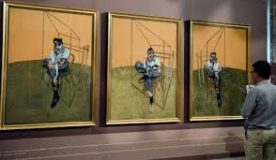
Al museo

Slide 4
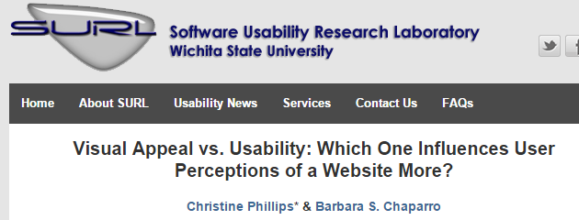
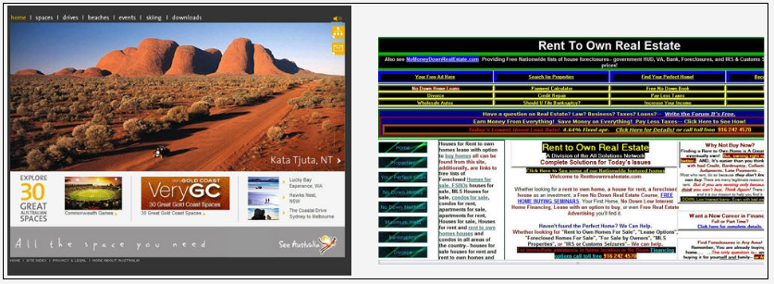
Nei siti web

Slide 5
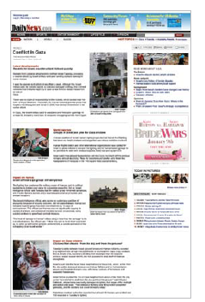
Lettore light

Slide 6

http://www.mca.com.au/collection/work/201122/

Slide 7
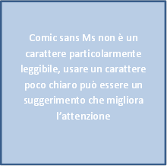
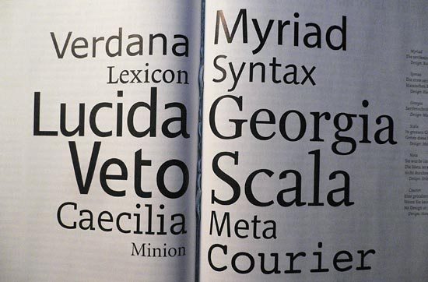
Contrapposizione
Testo chiaro, facile, leggibile
Testo poco chiaro, facile, leggibile

Slide 8
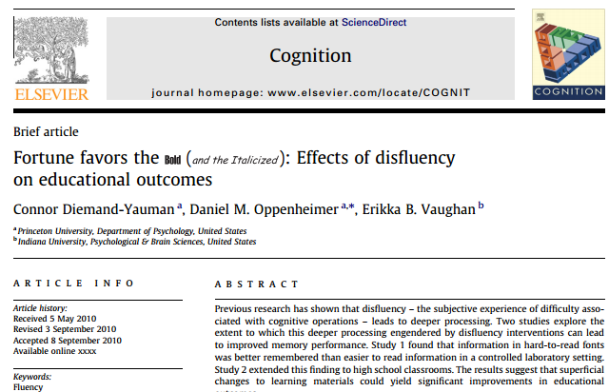

Slide 9
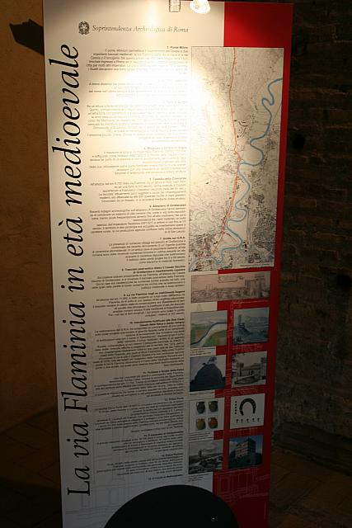

Slide 10
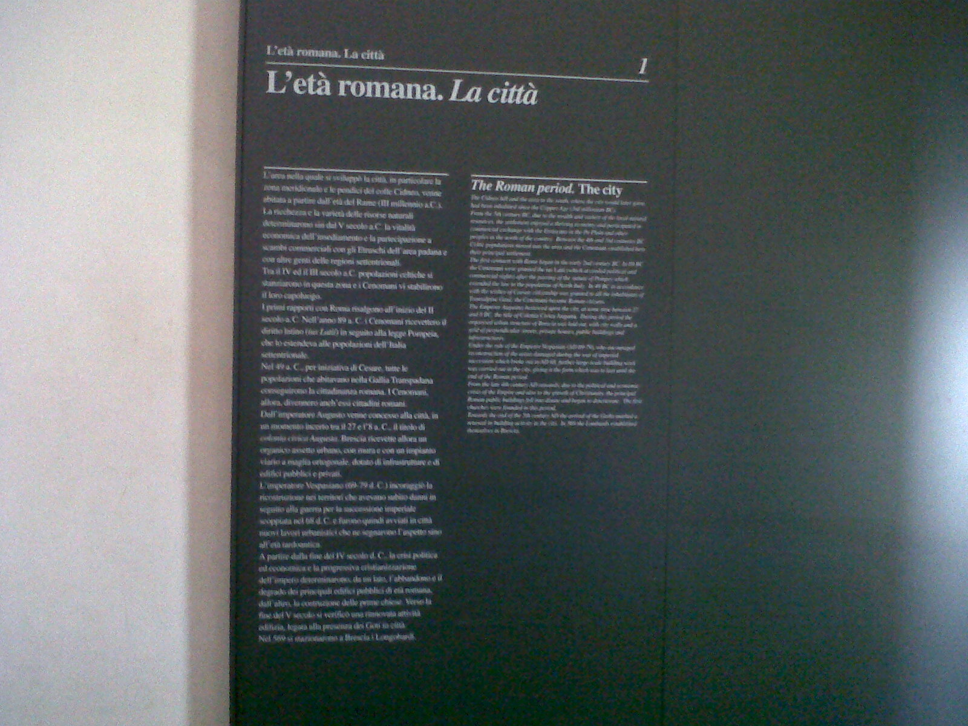

Slide 11
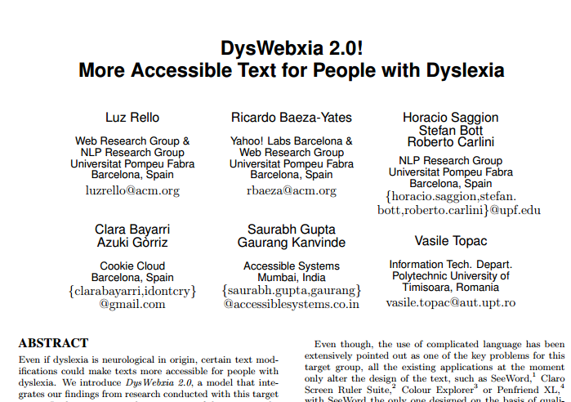
Text4all.net

Slide 12
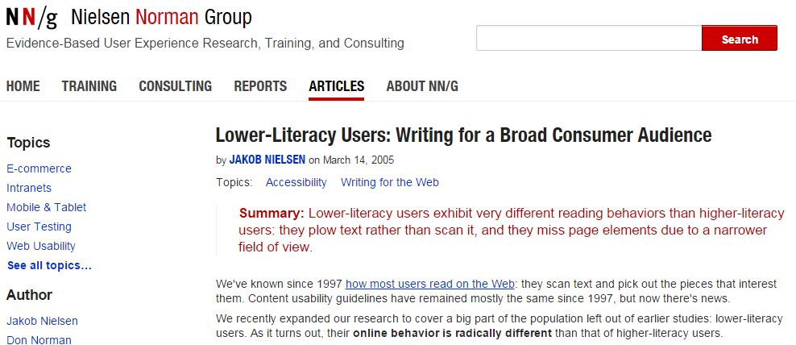

Slide 13
Non occorre essere disabile per avere difficoltà di accesso all’informazione
Problemi:
  Il lettore
  Il materiale
  Il contesto

Slide 14
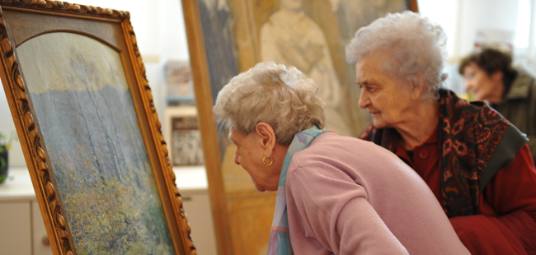
Anziano: vista, w.m., low literacy

Slide 15

Diversamente abili: vista, udito, problemi motori..
LIPARI (MESSINA) - Castello e museo a Lipari "vietati" per un turista disabile, di Milano. L'ascensore da anni è ancora "fuori uso". Anche alcuni padiglioni del museo sono inaccessibili. Da anni è stata installata la pedana motorizzata (ben visibile e ancora impacchettata).

Slide 16
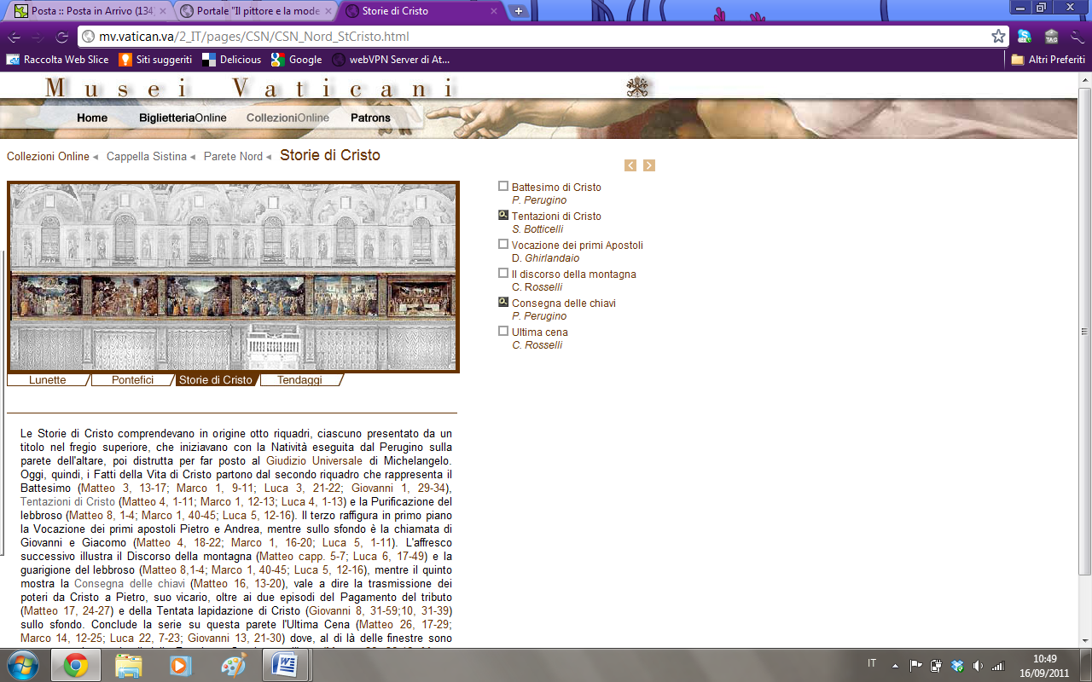
Problemi di contiguità

Slide 17
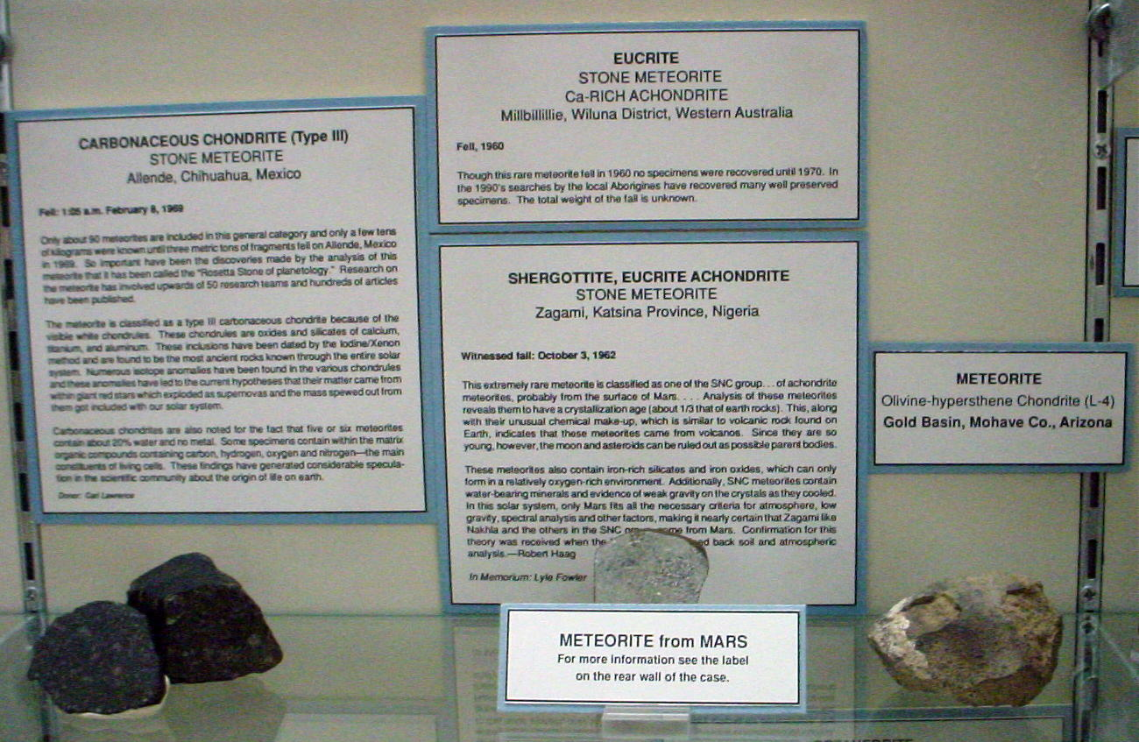
Knowledge telling - overload

Slide 18
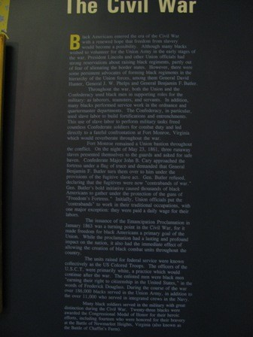

Slide 19
Definizione A.
È accessibile l’informazione leggibile, comprensibile, che tiene conto delle caratteristiche del lettore (light/heavy), sceglie le informazioni importanti e facilita il collegamento e l’integrazione t+f

Slide 20
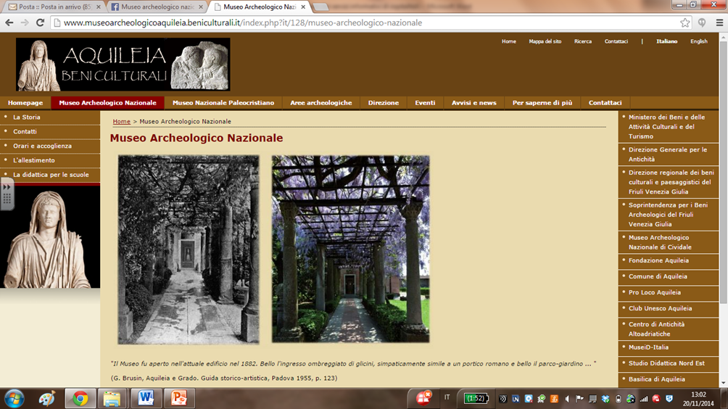

Slide 21
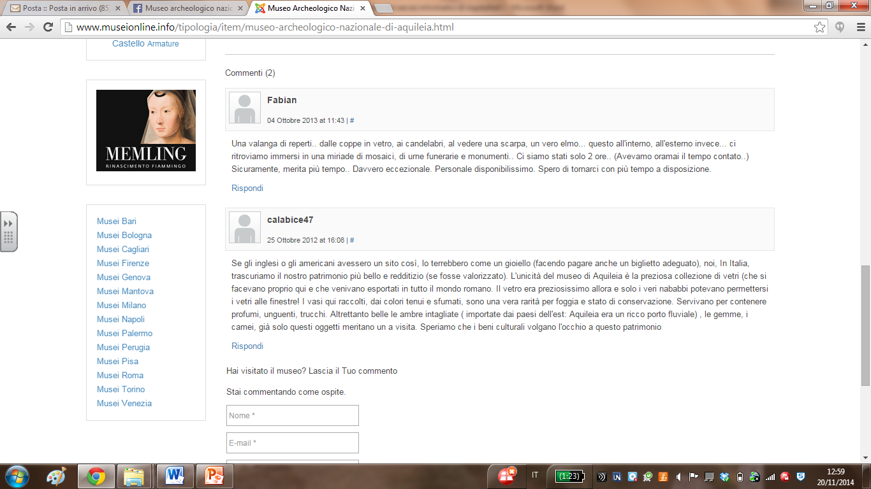

Slide 22
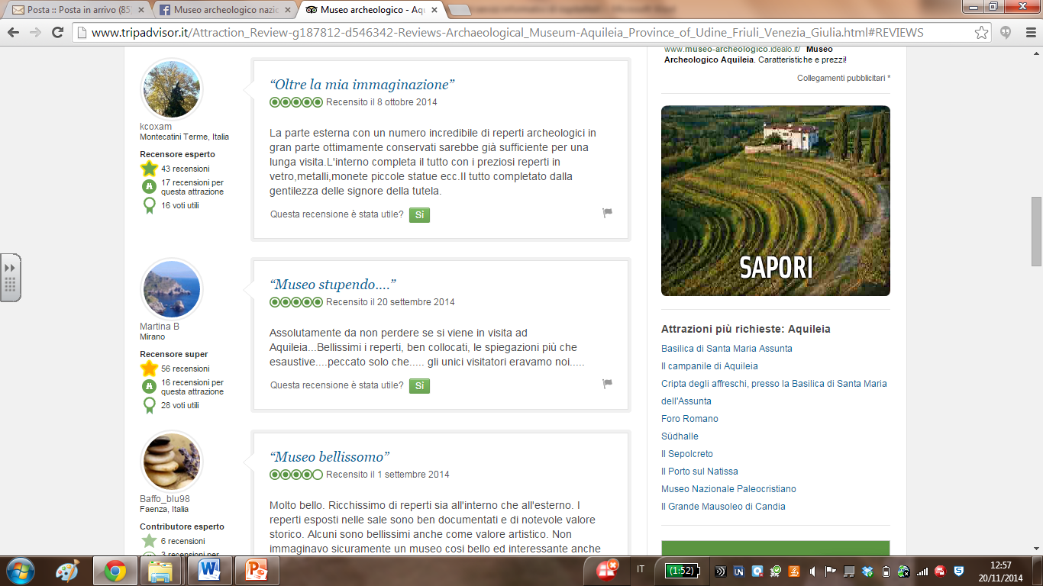

Slide 23
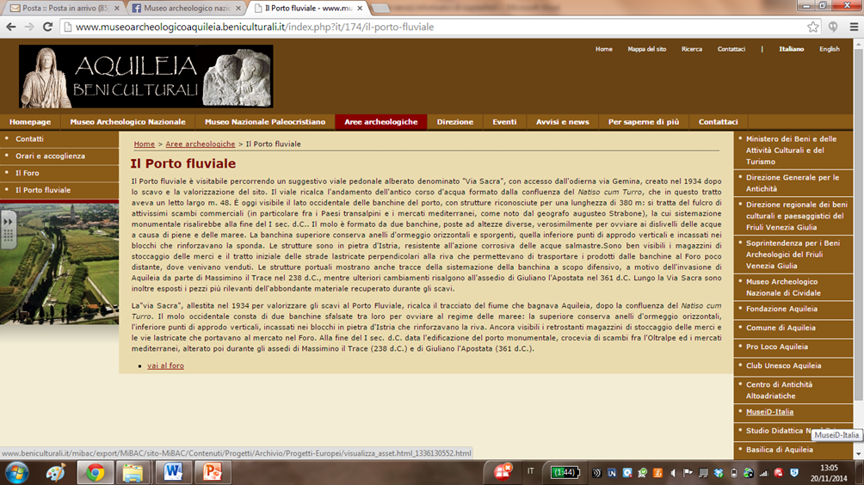
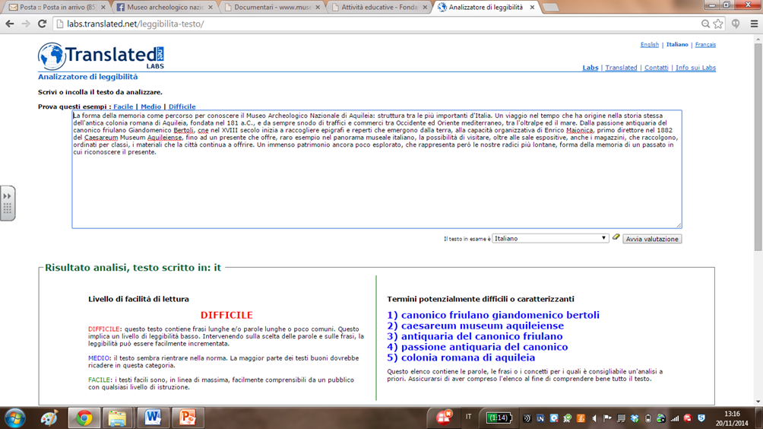

Slide 24
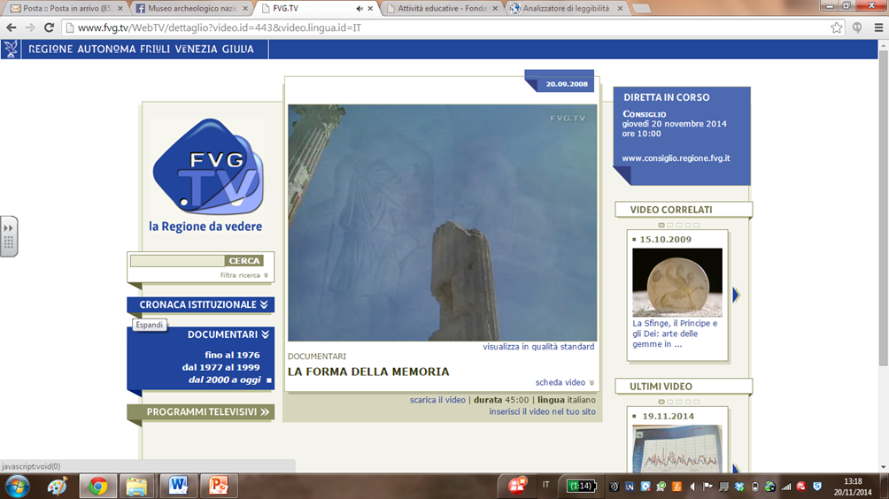

Slide 25
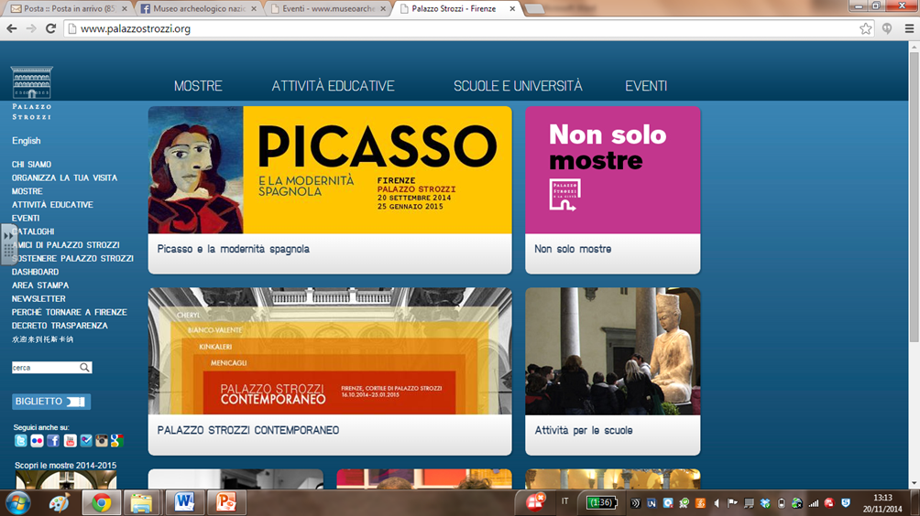
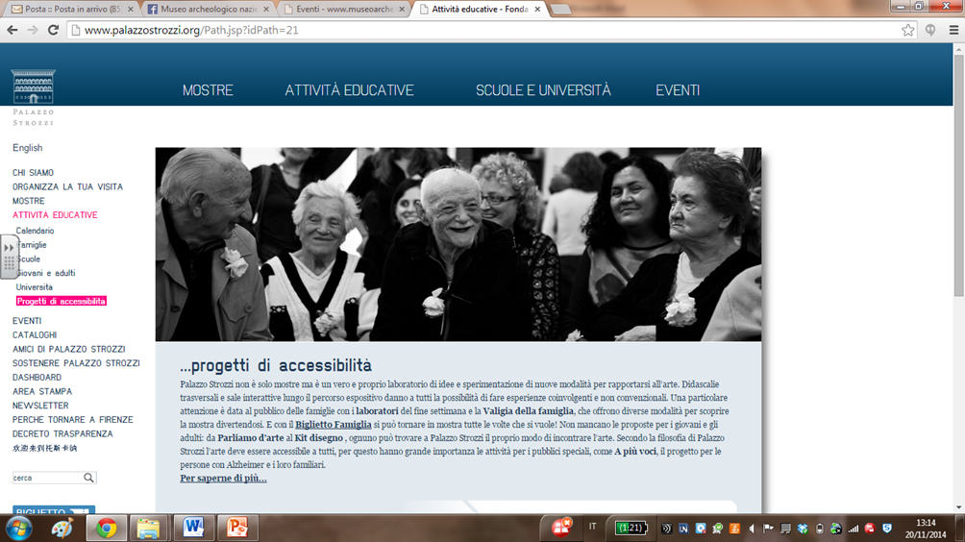

Slide 26
